Slide 1
Merch Store MVP
Итоги этапа планирования
Корпоративный магазин мерча · 15–20 минут
Автор: mihnpro · Аудитория: PO + команда разработки

Slide 2
Содержание
2 / 28
Что мы покажем за 15–20 минут
• Контекст и проблема: что болит сегодня, зачем магазин
• Скоуп и сценарии: что входит в MVP, кто и как им пользуется
• Артефакты планирования: что подготовлено и где лежит
• Архитектура и потоки: C4-модель, главный поток, sequence-диаграммы
• Надёжность и роли: механизмы устойчивости, ролевая модель, данные
• Качество и риски: ADR, NFR, верификация, риски
• Backlog и дальнейшие шаги: что не вошло, что делаем дальше
Merch Store MVP · Итоги планирования

Slide 3
Проблема
3 / 28
Сегодня покупка мерча — это переписка с HR
Сегодня
Боли
• Сотрудник пишет HR в мессенджере
• HR вручную сверяется со складом
• Уточняется размер — часто его нет
• Договариваются о выдаче
• Списание баллов фиксируется в Excel
• HR теряет часы в неделю на рутину
• Excel и склад расходятся → конфликты
• Сотрудники не знают, на что тратить баллы
• Нет истории и аналитики (топ, средний чек)
• Ошибки в списаниях баллов
Merch Store MVP · Итоги планирования

Slide 4
Цель и ценность
4 / 28
Превратить ручной процесс в самообслуживание
Для сотрудника
• Каталог + баланс + оформление заказа за ≤ 1 минуты
• Прозрачное наличие по размерам, история своих заказов и операций по баллам
Для HR / администратора
• Готовый список заказов на отгрузку, экспорт в Excel
• Управление каталогом, остатками, балансами через одну панель
Для компании
• Строгий учёт баллов, базовая аналитика (топ товаров, средний чек)
Merch Store MVP · Итоги планирования

Slide 5
Скоуп MVP
5 / 28
Что строим сейчас и что осознанно вынесли
Входит в MVP
Не входит в MVP
• Каталог: поиск, фильтры, фото
• Корзина (постоянная, без авто-очистки)
• Оформление заказа с резервом остатков
• Регистрация/вход; роли user / admin
• История заказов и баланса
• Админ-панель: товары, остатки, пользователи
• Начисление баллов, экспорт заказов, аналитика
• Уведомления (email, push, мессенджеры)
• Возвраты, сложные корректировки баллов
• Промокоды, скидки, акции
• Автоматический фулфилмент
• Mobile-приложения
• SSO / интеграция с HR-системой
• Audit-log изменений, 2FA
Merch Store MVP · Итоги планирования

Slide 6
Пользователи и роли
6 / 28
Две роли, строгие инварианты
user — сотрудник
admin — HR / ответственный
• Регистрация, вход, смена пароля
• Просмотр каталога, поиск, фильтры
• Корзина (add/update/remove/clear)
• Оформление заказа за баллы
• Свои заказы и история баланса
• Не видит чужие данные
• Всё, что может user
• Управление каталогом и фото
• Управление остатками (с причиной)
• Начисление баллов (идемпотентно)
• Управление пользователями (роли, блок)
• Просмотр всех заказов, экспорт, аналитика
Инвариант: в системе всегда ≥ 1 активный admin. Первый admin создаётся при настройке.
Merch Store MVP · Итоги планирования

Slide 7
Ключевые сценарии
7 / 28
12 укрупнённых групп · 27 UC в источнике
Регистрация и вход
Просмотр каталога
Управление корзиной
user
user
user
Оформление заказа
Свои заказы и баланс
Смена пароля
user
user
user
Управление каталогом и фото
Управление остатками
Начисление баллов
admin
admin
admin
Управление пользователями
Все заказы, экспорт, отмена
Базовая аналитика
admin
admin
admin
Merch Store MVP · Итоги планирования

Slide 8
Артефакты этапа планирования
8 / 28
Что подготовлено и где лежит
FINAL_SPEC.md
Бизнес-спецификация: цели, скоуп, роли, сценарии, NFR, приёмка
TDR-0001-MerchStore.md
Технический дизайн: ADR, C4 (L1/L2/L3), sequence, ER, ролевая модель
specification.md
Ранняя техническая спецификация (рабочий черновик)
diagrams.md
Исходники mermaid-диаграмм: 1 архитектура + 8 sequence + state + 5 ER
service-interactions.txt
Детали межсервисных взаимодействий и сквозных сценариев
service-api-reference.txt
Справочник методов gRPC и ключей идемпотентности
merch-store-usecases.txt
27 UC от регистрации до управления заказами
Merch Store MVP · Итоги планирования

Slide 9
Архитектура — обзор
9 / 28
6 сервисов + инфра, gRPC внутри, REST на входе
Браузер
API Gateway · JWT · /admin/*
Product
Cart
Order
User
Inventory
Media
каталог
корзина
заказы
auth, баллы
остатки
загрузка фото
PostgreSQL × 5 (DB per service) · Redis (cache + refresh) · Kafka (order.created) · MinIO (фото)
• Внутри: gRPC + Protobuf, строгий контракт, HTTP/2 mux
• Снаружи: REST через Gateway; маршруты /admin/* — только при role=admin
• Kafka: один топик order.created (3 партиции, RF=2, retention 7 дней) — для асинхронного резерва остатков
• Файлы: фото идут через Media Service в MinIO; браузер с MinIO напрямую не общается
Merch Store MVP · Итоги планирования

Slide 10
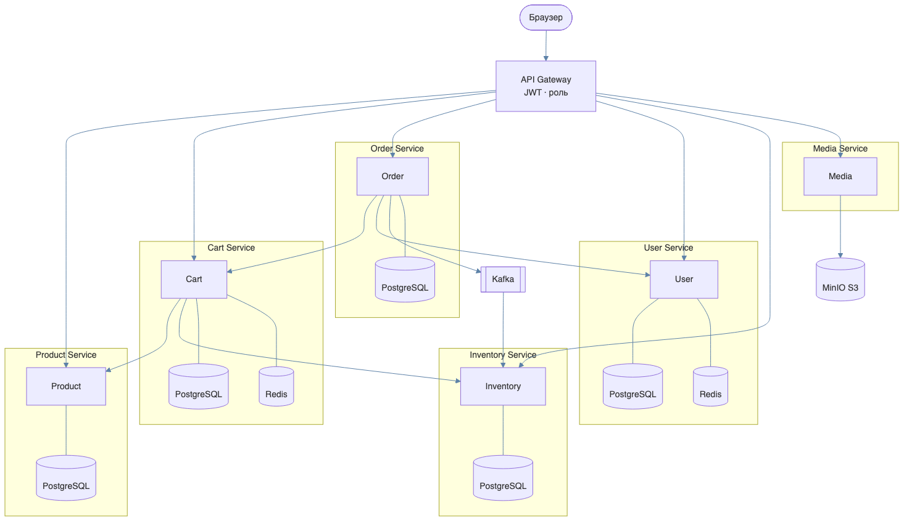
Архитектура системы
10 / 28
Все сервисы и инфраструктурные компоненты с направлениями вызовов
Источник: docs/diagrams.md §1 · Cart → Product/Inventory, Order → Cart/User, Order → Kafka → Inventory
Merch Store MVP · Итоги планирования

Slide 11
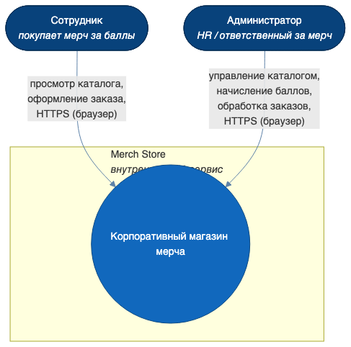
C4 Level 1 — System Context
11 / 28
Границы системы и внешние акторы. Внешних систем в MVP нет
Сотрудник и Администратор — единственные пользователи. Интеграций с HR/CRM/мессенджерами нет.
Merch Store MVP · Итоги планирования

Slide 12
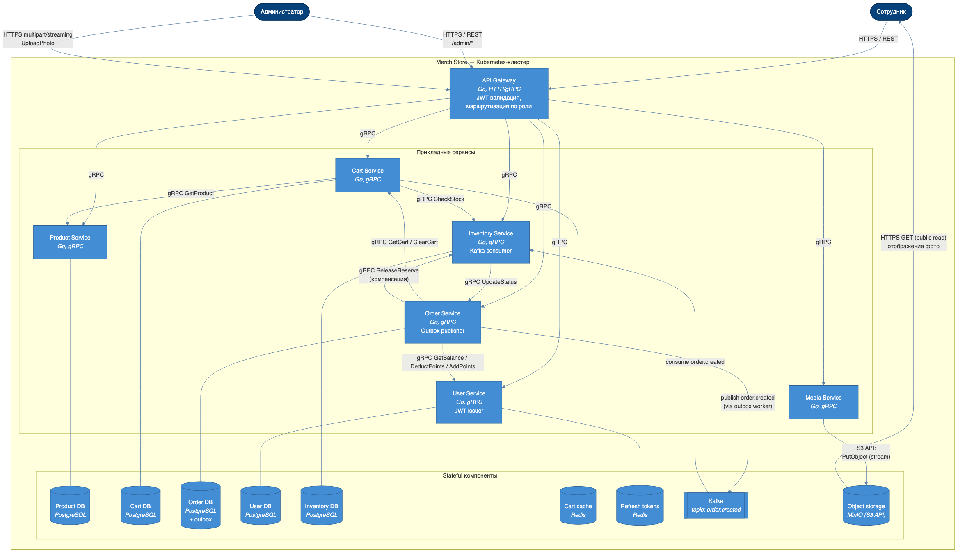
C4 Level 2 — Containers
12 / 28
Все контейнеры в Kubernetes-кластере с протоколами связи
gRPC между сервисами · Kafka для order.created · Media → MinIO PutObject · Public-read GET для отображения фото
Merch Store MVP · Итоги планирования

Slide 13
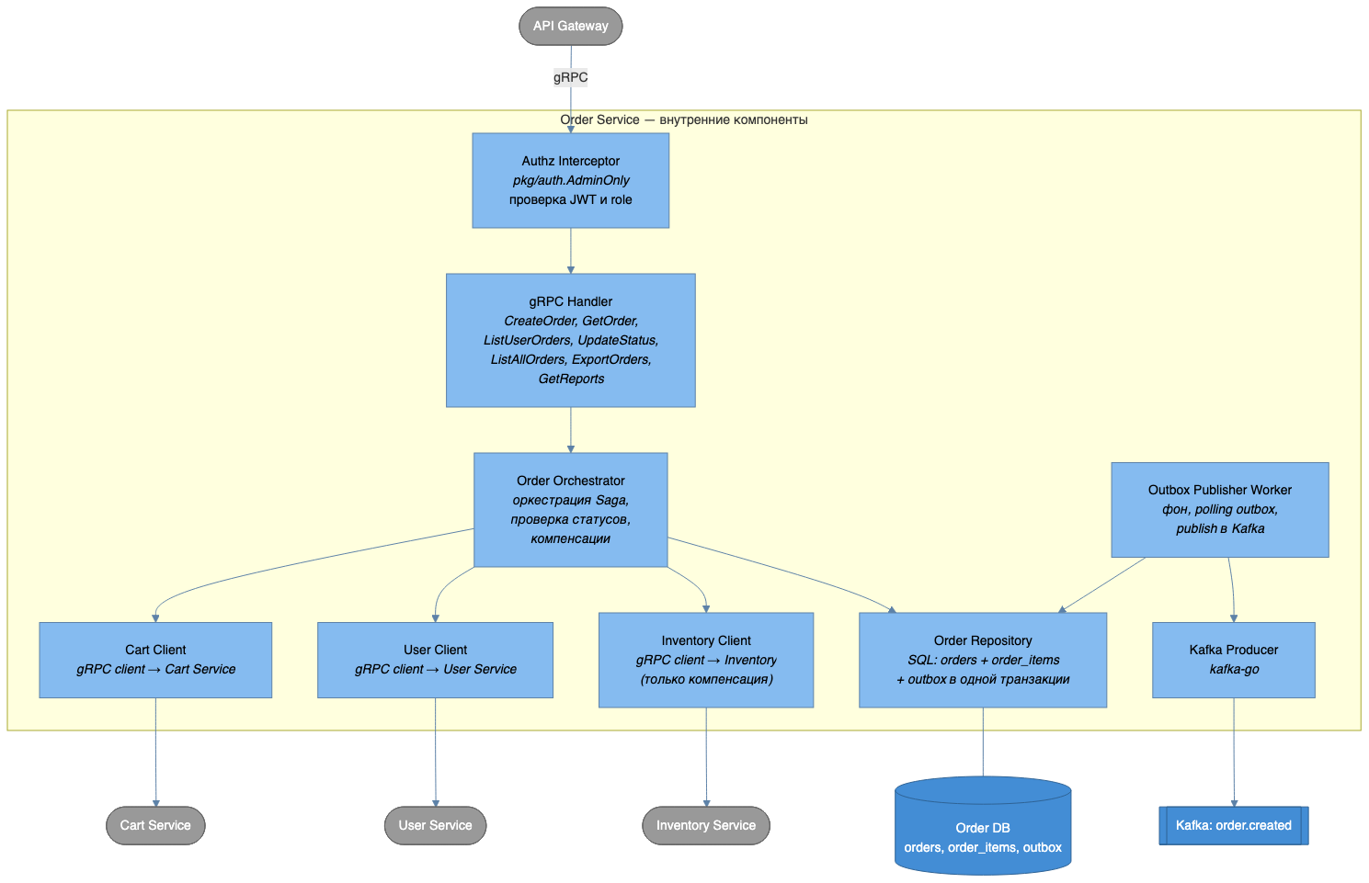
C4 Level 3 — Components (Order Service)
13 / 28
Внутреннее устройство самого сложного сервиса
Handler → Orchestrator → клиенты + Repository; Outbox Publisher Worker → Kafka. Authz на входе.
Merch Store MVP · Итоги планирования

Slide 14
Главный поток — оформление заказа
14 / 28
Choreography saga: Order оркеструет, Inventory подхватывает асинхронно
1
CreateOrder(address)
user → Gateway → Order
2
GetCart + GetBalance
Order → Cart, User
3
DeductPoints(order_id)
идемпотентно по order_id
4
INSERT orders + outbox
одна транзакция в Order DB
5
ClearCart
корзина очищена
6
publish order.created
Outbox worker → Kafka
7
консумер резервирует остатки
Inventory: stock + reservation
8
UpdateStatus(confirmed)
Inventory → Order
Если резерв не удался → Order.UpdateStatus(cancelled) → компенсация: AddPoints + ReleaseReserve.
Повторный клик с тем же order_id → один заказ, одно списание. Kafka недоступна → Outbox дошлёт позже.
Merch Store MVP · Итоги планирования

Slide 15
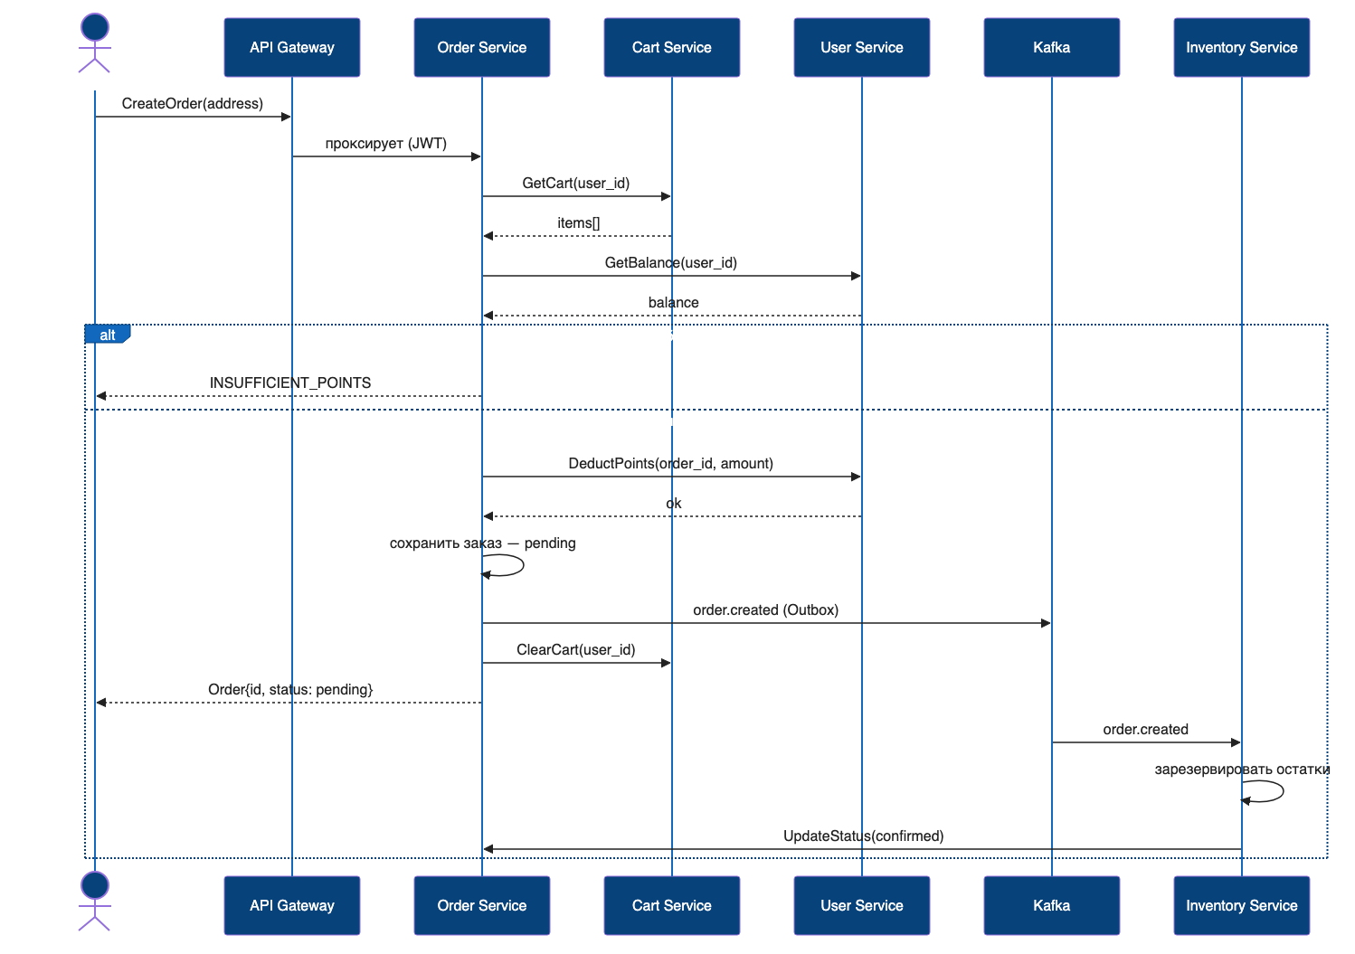
Sequence: Оформление заказа
15 / 28
Полный поток с резервированием через Kafka
Sync-часть до публикации в Outbox; резерв подхватывается Inventory асинхронно из Kafka.
Merch Store MVP · Итоги планирования

Slide 16
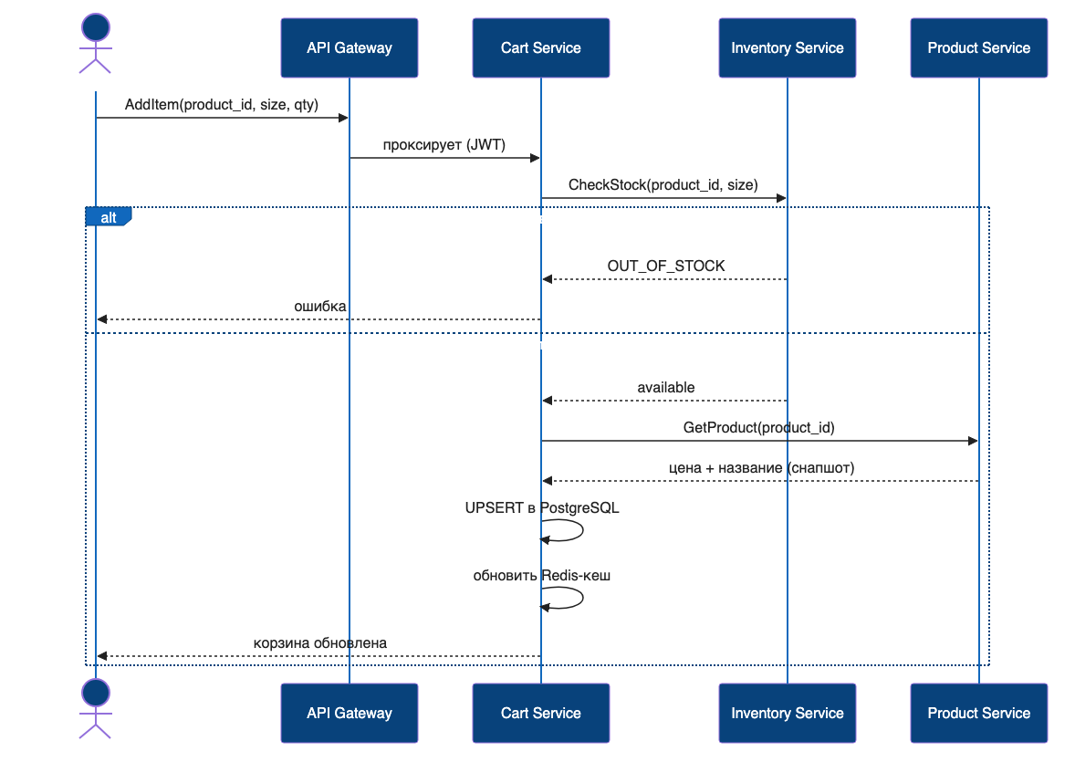
Sequence: Добавление в корзину
16 / 28
Проверка наличия, снимок цены и имени из каталога
При недоступности Redis Cart продолжает работать через PostgreSQL (graceful degradation).
Merch Store MVP · Итоги планирования

Slide 17
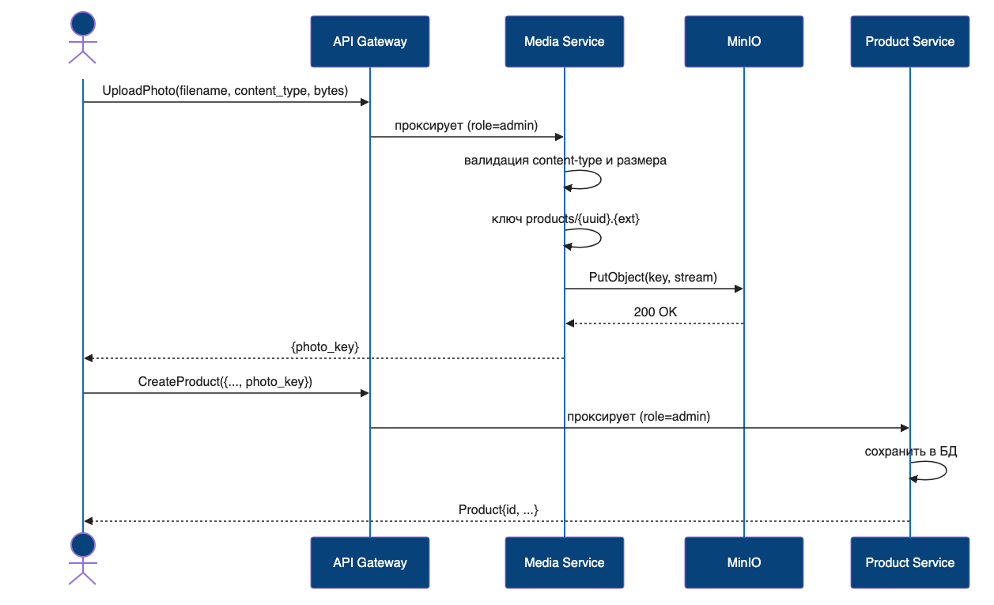
Sequence: Загрузка фото и создание товара
17 / 28
Файл идёт через Media Service — браузер с MinIO напрямую не общается
gRPC streaming / HTTP multipart · валидация content-type и размера ≤ 5 МБ · PutObject стримом в MinIO
Merch Store MVP · Итоги планирования

Slide 18
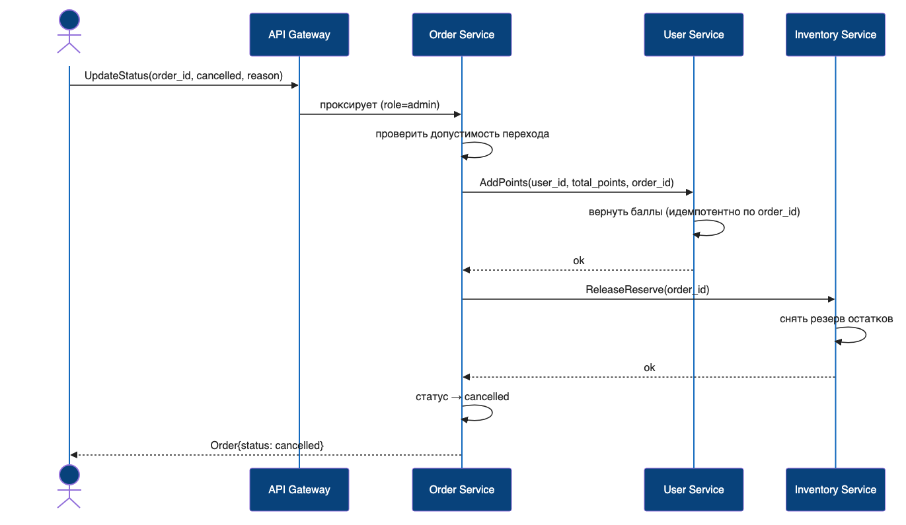
Sequence: Отмена заказа (компенсация)
18 / 28
AddPoints + ReleaseReserve — обе операции идемпотентны
Допустимость перехода проверяется первой; при ретрае баллы возвращаются один раз благодаря operation_id.
Merch Store MVP · Итоги планирования

Slide 19
Надёжность
19 / 28
Пять механизмов делают систему устойчивой
Outbox-паттерн
Событие пишется в outbox в той же транзакции, что и заказ. Воркер досылает в Kafka. Гарантия at-least-once.
Идемпотентность
order_id для DeductPoints / Reserve / Release; operation_id (UUID) для AddPoints / AdjustStock. Уникальные индексы в БД.
Choreography saga
Нет оркестратора. Order ↔ Inventory взаимодействуют через события и UpdateStatus. Компенсации запускаются доменными сервисами.
Graceful degradation
Redis недоступен → Cart работает напрямую через PostgreSQL без видимых ошибок пользователю.
Retry + backoff
Идемпотентные методы автоматически ретраятся (100/200/400 мс) при transient-ошибках. Таймауты 2 / 5 сек.
Merch Store MVP · Итоги планирования

Slide 20
Ролевая модель
20 / 28
Защита в глубину: 3 уровня проверки + 5 инвариантов
Проверка роли на 3 уровнях
1. API Gateway
Маршруты /admin/* отклоняются с 403, если в JWT нет role=admin.
2. gRPC-интерсептор
pkg/auth.AdminOnly на каждом admin-методе сервиса — защита от прямых обращений внутри кластера.
3. NetworkPolicy
K8s-политики ограничивают источники трафика; MinIO на запись доступен только Media Service.
Инварианты (RM-1 … RM-5)
• В системе всегда ≥ 1 активный admin
• Admin не может заблокировать самого себя
• User не может выдать роль; ChangeRole — только admin
• Смена роли отзывает все refresh-токены пользователя
• User видит только свои заказы, корзину, баланс
Merch Store MVP · Итоги планирования

Slide 21
Данные
21 / 28
DB per service · логические связи по UUID
Сервис
Что хранит
User
users, points_balance, points_transactions · refresh-токены в Redis
Product
products (name, price, sizes, photo_key, active)
Cart
carts + cart_items (PostgreSQL — источник истины) · Redis cache TTL 30 мин
Order
orders + order_items + outbox · publisher worker → Kafka
Inventory
stock (product, size, available) · reservations (order_id уникален)
MinIO
bucket merch-products: фото товаров (запись только из Media Service)
Ключевые правила
• Цена и название позиции фиксируются в корзине и заказе (изменения каталога не влияют на исторические заказы)
• Корзина не очищается автоматически — живёт до явных действий пользователя; TTL только у кеша в Redis
Merch Store MVP · Итоги планирования

Slide 22
Архитектурные решения
22 / 28
10 ADR · что выбрали и почему
gRPC + Protobuf
строгий контракт, бинарка, HTTP/2 mux
Kafka + Outbox
at-least-once без сложных XA
DB per service
независимые миграции и масштабирование
Корзина: Postgres + Redis cache
источник истины — Postgres; Redis для скорости
role=admin в JWT (без admin-service)
минус один сервис, проще деплой
Choreography saga
оркестратор — оверхед для одного потока
Загрузка фото через Media Service
браузер не общается с MinIO напрямую
MinIO для MVP
S3 API; миграция в облако без изменения кода
order_id / operation_id
идемпотентность всех денежных операций
NetworkPolicy
сетевая изоляция; MinIO PutObject — только Media
Merch Store MVP · Итоги планирования

Slide 23
NFR / SLA
23 / 28
Производительность, безопасность, масштабируемость
Производительность (p95)
Безопасность
Открытие каталога
< 500 мс
Пароли
bcrypt cost=12
Просмотр корзины
< 100 мс
Access JWT
TTL 15 мин
Оформление заказа
< 2 сек
Refresh JWT
TTL 30 дней в Redis
Карточка товара
< 300 мс
Rate-limiter login
5 попыток → блок
Kafka consumer lag
< 1 сек
Загрузка фото
≤ 5 МБ, JPG/PNG/WEBP
Масштабирование (HPA)
• Gateway / Order: 2 → 8 реплик (CPU 70% / mem 80%)
• Product / Cart / Inventory: 2 → 6 реплик
• User / Media: 2 → 4 реплик
• Шардирование БД не требуется в MVP — объём данных малый
Merch Store MVP · Итоги планирования

Slide 24
Риски и митигации
24 / 28
Что может пойти не так и как защищаемся
R-1 Эксплуатационная сложность 6 сервисов + инфра
Митигация: Стандартизация: общие Helm-чарты, pkg/grpc, единые метрики
R-2 At-least-once → нужна идемпотентность везде
Митигация: Unit-тесты «вызвал дважды — эффект один», обязательный review-чек
R-3 Choreography → компенсации размазаны
Митигация: Алерт «order в pending > 5 мин», ручная отмена через админку
R-4 Outbox lag
Митигация: Метрика outbox_unsent + алерт > 10 мин
R-5 Нет audit_log
Митигация: Структурированные логи в Loki с user_id / order_id / operation_id
R-6 Заказ висит в pending при сбое Inventory
Митигация: Алерт по статусу + ручная отмена; в будущем — TTL pending в Order
Merch Store MVP · Итоги планирования

Slide 25
Verification
25 / 28
Как будем убеждаться, что решение работает
Unit-тесты
E2E
• Оркестрация Order: GetCart → GetBalance → DeductPoints → INSERT → ClearCart
• Идемпотентность DeductPoints / AddPoints / AdjustStock / Reserve / Release
• Допустимые и запрещённые переходы статусов заказа
• Валидации: уникальность логина, формат пароля, лимиты сумм
• Полный путь user: регистрация → каталог → корзина → заказ → статус
• Полный путь admin: фото → товар → остаток → баллы → отмена
• Повторный CreateOrder с тем же order_id → один заказ
• Сбой Redis / Kafka → graceful поведение
Нагрузка
Безопасность
• 100 RPS на каталог (p95 < 500 мс)
• 50 RPS на корзину (p95 < 100 мс)
• 20 RPS на оформление (p95 < 2 сек)
• Стабильность 30 мин, lag Kafka < 1 сек
• Подделанный JWT → 401; user → /admin/* → 403 на 2 уровнях
• 5 неудачных логинов → блок
• Media.UploadPhoto без role=admin → 403; > 5 МБ → 400
• Прямое обращение к MinIO PutObject вне Media → отказ NetworkPolicy
Merch Store MVP · Итоги планирования

Slide 26
Backlog
26 / 28
Что осознанно вынесено за пределы MVP
Продукт
Интеграции
• Уведомления (email, push, мессенджеры)
• Возвраты и сложные корректировки баллов
• Промокоды, скидки, акции
• Mobile-приложения
• Автоматический фулфилмент
• SSO / интеграция с HR-системой
• Корпоративный каталог сотрудников
• Аналитика во внешние BI
Безопасность и роли
Событийная модель (Kafka)
• Иерархия admin / super-admin
• Временные роли с истечением
• 2FA для администраторов
• Полный audit-log
• order.cancelled — вынести компенсацию
• order.status_changed — для будущих уведомлений
• points.granted / .deducted — для аналитики
• product.* — для поиска и кеша
Merch Store MVP · Итоги планирования

Slide 27
Дальнейшие шаги
27 / 28
От согласования к коду
1
Ревью TDR
Асинхронный CR (≥ 3 × «CR: OK»), очная защита по необходимости
2
Декомпозиция задач
Разбить 5 этапов разработки на тикеты с оценками
3
Подготовка инфры
docker-compose локально, базовые Helm-чарты, namespace merch-stage
4
Этап 1: User + Product + Gateway
Регистрация, вход, каталог — первый work-end-to-end
5
Этап 2: Cart + Inventory
Корзина с проверкой остатков
6
Этап 3: Order + Kafka + Outbox
Главный поток оформления заказа с резервированием
7
Этап 4: Media + MinIO
Загрузка фото через Media Service
8
Этап 5: Admin-методы, экспорт, аналитика
Полный admin-флоу
Merch Store MVP · Итоги планирования

Slide 28
Вопросы?
Спасибо за внимание
Все артефакты планирования — в /docs

